Slide 1
Тема
Методы формирования речевых навыков на уроках истории

Slide 2
Факторы негативно влияющие на формирование речевых навыков
Изучение и закрепление материала при помощи тестирования
Безмерное использование социальных сетей.

Slide 3
Цель курса Истории Казахстана
Научить человека мыслить, самостоятельно оценивать, анализировать происходящие события и уметь делать выводы, опираясь на информацию полученную из разных источников.

Slide 4
Методы способствующие усовершенствованию речевых навыков

Slide 5
1. Пересказ материала

Slide 6
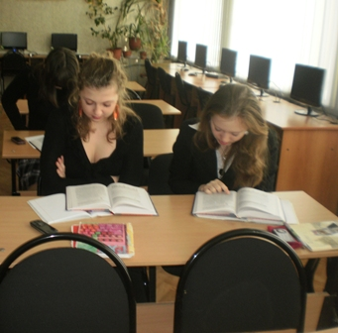
2 Самостоятельное изучение тем с целью выделить главное и рассказать об этом

Slide 7
3 Анализ документов

Slide 8
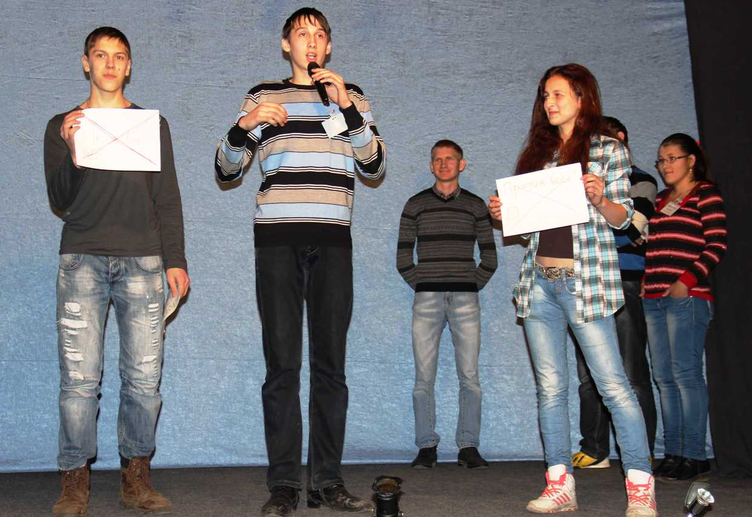
4 Проведение дискуссий, дебатов

Slide 9
5 Чтение дополнительной литературы

Slide 10
Спасибо за внимание!

